Slide 1
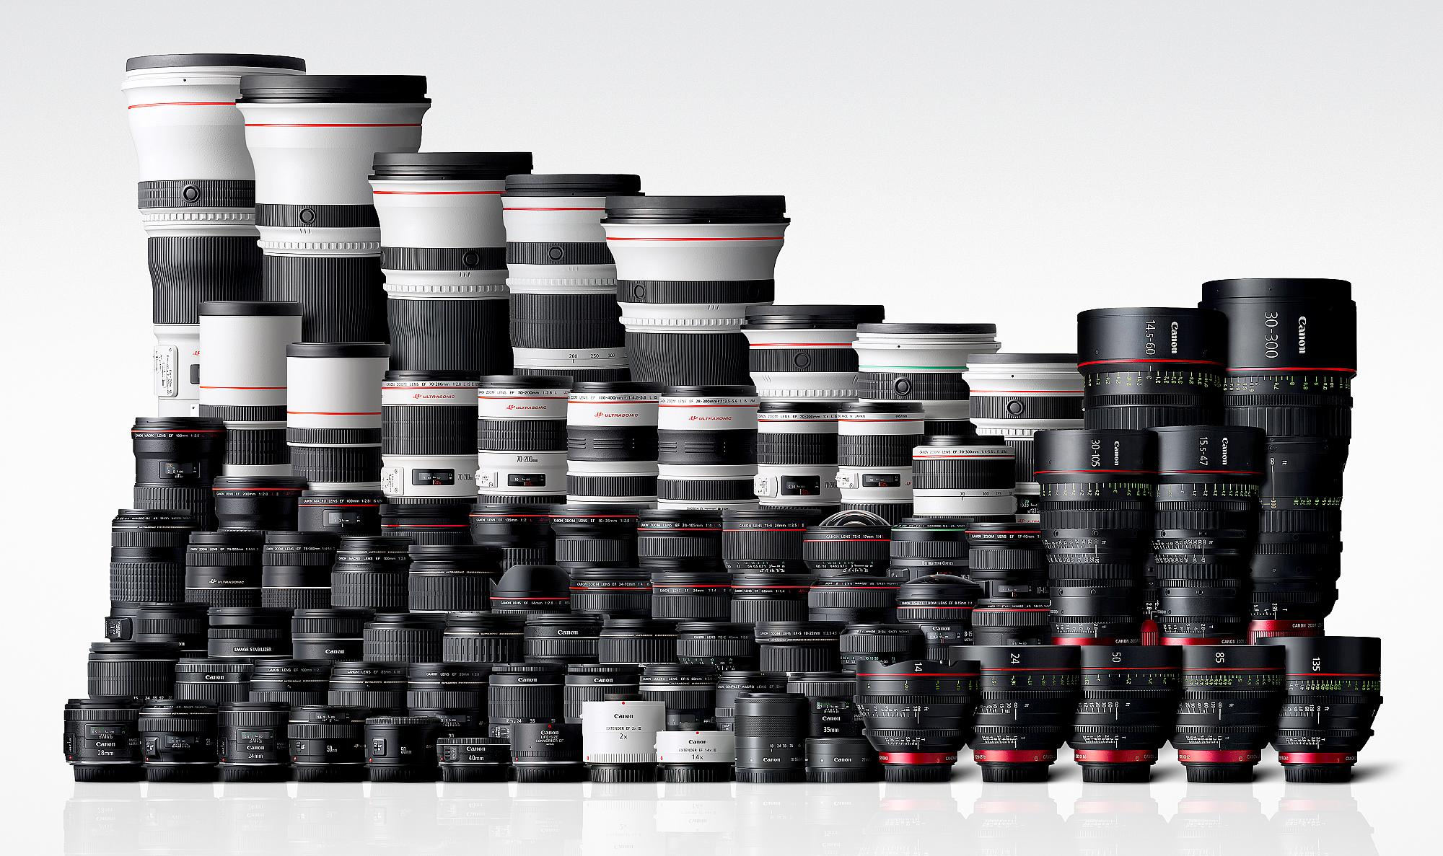
Objektiv – varför ska jag ha ett objektiv?

Slide 2
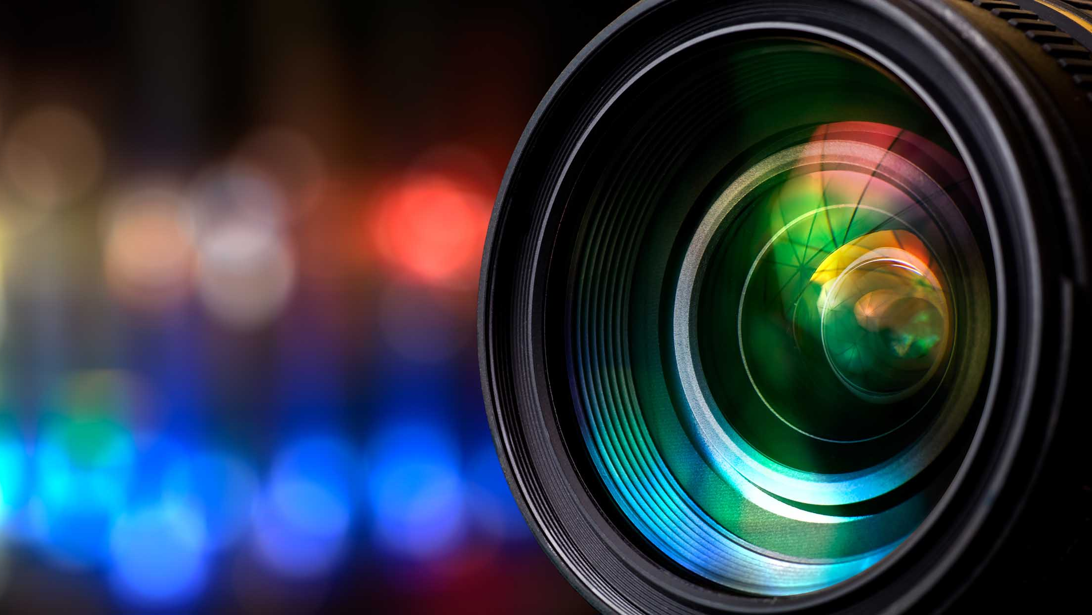
Ett kameraobjektivs uppgift är att samla ihop ljusstrålar för att sedan böja och rikta dem så att motivet man fotograferar hamnar i fokus på ett bildplan. Den projekterade bilden hamnar upp och ned på antingen en film- eller digital sensoryta.
Det går inte att få en bild som är skarp utan objektiv!

Slide 3
Objektivet
Vad betyder allt som står på objektivet?
Vad ska det stå på det objektiv som jag ska använda?
Hur vet jag vilket objektiv jag ska använda?

Slide 4
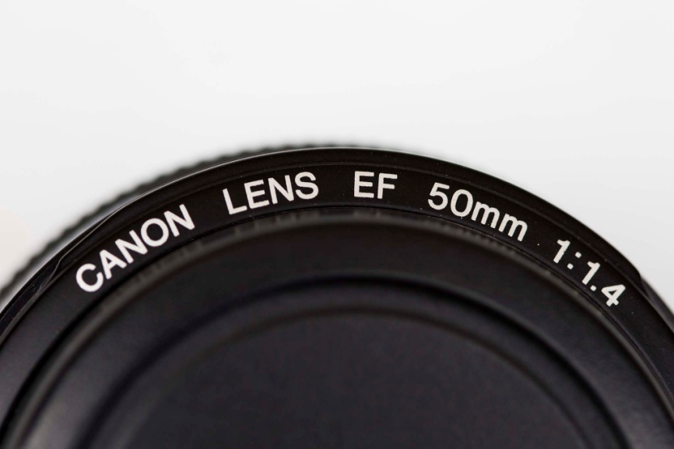
Objektivet
Vad betyder allt som står på objektivet?
Grundläggande information står tydligt någonstans på objektivet, i det här fallet på objektivets frontring:
Canon originalobjektiv
Passar för EF-fattning
Brännvidd är 50 mm
Ljusstyrkan är vid största möjliga bländare 1,4

Slide 5
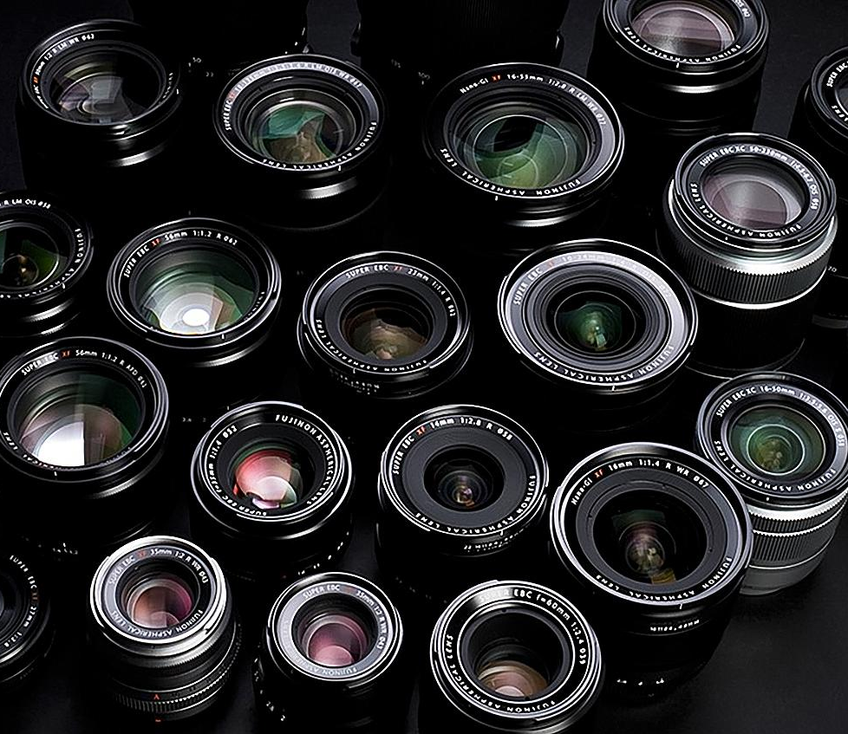
Är det dags för ett nytt objektiv men har du svårt att välja vilket?
Vad är det du vill ha som inte ditt nuvarande objektiv klarar?
Den viktigaste frågan är då: Vad ska du fotografera och vad är syftet med din bild?
Olika objektiv har naturligtvis olika egenskaper. Annars behövde vi ju ett enda objektiv!
Vad ska du då titta efter för egenskaper hos det objektiv du behöver?

Slide 6
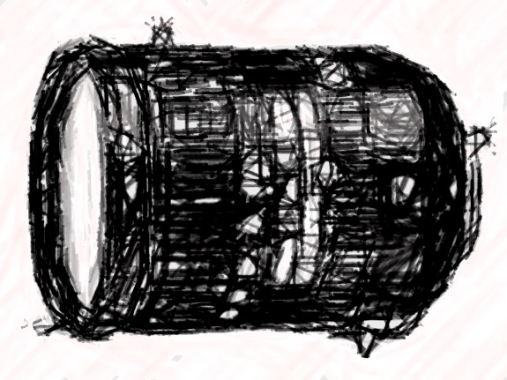
Objektivet
Vad innebär namn-strängen som kan finnas på ett objektiv? I det här fallet är det ett Nikkor AF-S DX 18-200/3,5-5,6 G IF-ED VR.
1
2
3
4
5
6
7
8
9
Objektivet är ett Nikon originalobjektiv.
Objektivet har autofokus och är anpassat till den mindre sensorn (APS-C vilket ger en brännviddsförlängning med 1,5x till 27-300 mm).
Objektivet är optimerat för bildsensor-storleken 24x16 mm, dvs APS-C.
Brännvidden är 18-200 mm.
Ljusstyrkan varierar mellan bländare 3,5 och 5,6 beroende på inställd brännvidd.
Nikons objektiv av typ G saknar bländarring och bländarinställningen måste göras via kamerahuset.
Objektivet fokuserar utan att ändra storlek (IF, inre fokusering).
Objektivet innehåller linser med ett särskilt glas för att ge särskilt hög skärpa och kontrast samt motverka kromatisk aberration.
Objektivet har bildstabilisering

Slide 7
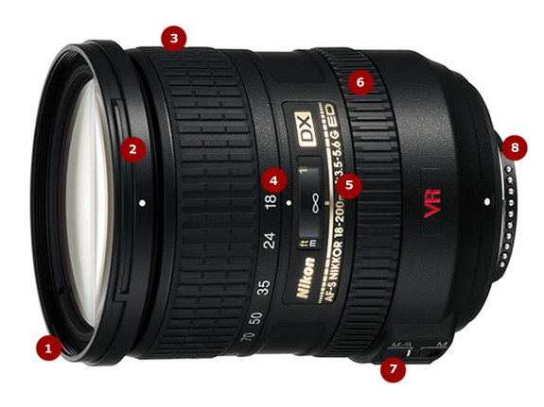
Objektivet
Vad är det för funktioner som kan finnas på ett objektiv? Vi fortsätter titta på Nikkor AF-S DX 18-200/3,5-5,6 G IF-ED VR.
Filtergänga och fäste för objektivlock
Monteringsgänga för motljusskydd.
Zoomring.
Visning av vald brännvidd.
Avståndsskala och objektivets benämning enligt föregående bild.
Fokuseringsring.
På- och av-knapp för bildstabilisering och autofokus.
Objektivfattning och fäste för bakre objektivlock.

Slide 8
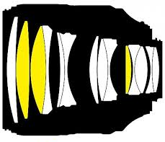
Objektivet
Exempel på ett objektivs konstruktion schematiskt.
Optiskt glas
ED-glas
Bländarlameller

Slide 9
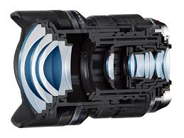
Objektivet
Exempel på ett objektivs konstruktion.

Slide 10
Varför passar inte alla objektiven till alla kamerahus?
Objektiv anpassade för olika sensorformat kräver olika bildcirkel!
Olika monteringssystem för olika kameror kräver att objektivet är anpassat för just din kamera!

Slide 11
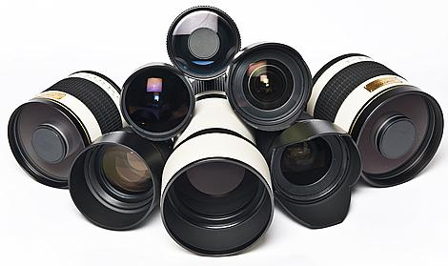
Att hitta rätt objektiv kan vara förvirrande.
Det finns många parametrar och egenskaper som ska klaffa för att det ska bli det objektiv som du tänkt dig.
Först och främst begränsas det enorma utbudet av vad som faktiskt passar på din kamera! Då har vi sorterat bort 90% av alla objektiv som finns.
Originalobjektiv eller tredjepartsmärken?
Dom största tredjepartsmärkena är Zeiss, Sigma, Tamron och Samyang. Dom tillverkar objektiv till de stora kameramärkena och som fungerar lika bra, eller dåligt, oavsett vilken kamera du har.

Slide 12
Brännvidder
Brännvidd
Brännpunkt

Slide 13
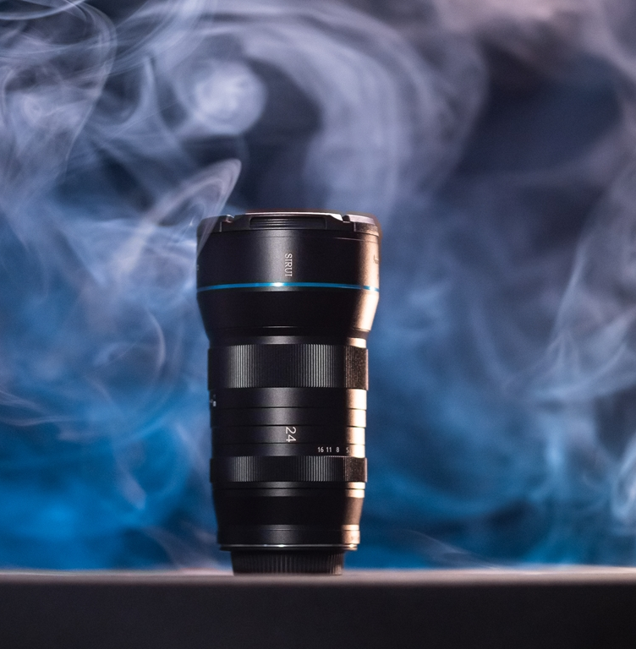
- Objektiv och brännvidd
Vad är brännvidd och hur ska jag tänka?
Brännvidden är egentligen den vinkel som kameran ”ser”!
En spetsig bildvinkel gör att avbildningsområdet blir litet!
En trubbig bildvinkel gör att avbildningsområdet blir stort!
En normal bildvinkel motsvarar det avbildningsområde som vårt öga ser!
Benämningen för olika brännvidder anges i millimeter, där ett högre värde är spetsigare bildvinkel och ett lägre värde är en trubbigare bildvinkel!

Slide 14
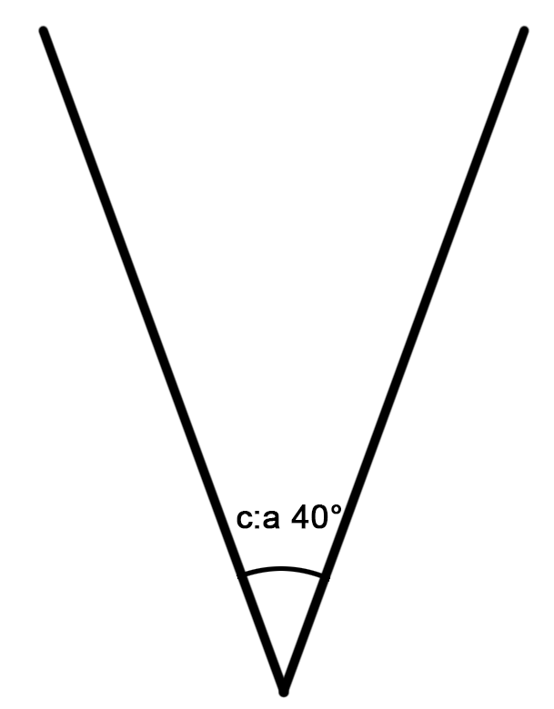
Kameran
- Objektiv och brännvidd
Normalobjektiv:
Har den bildvinkel som vi ungefär ser med vårt mänskliga öga!
Vilken brännvidd det är beror på sensorstorleken!
För småbild är det egentligen 43 m m men vanligast är 50 m m.
Bildvinkel för objektiv 50 m m vid sensorstorlek motsvarande småbild.

Slide 15
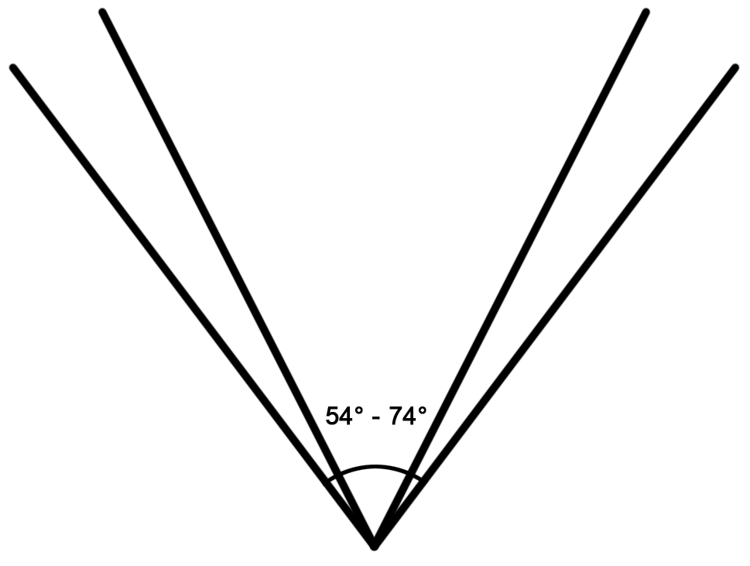
Kameran
- Objektiv och brännvidd
Vidvinkelobjektiv:
Har en trubbigare bildvinkel
än normalobjektivet.
Bildvinkeln är mellan 54°och 74°
För småbild räknas vidvinkelobjektiv på mellan 24 och 35 m m som vidvinkelobjektiv.
Bildvinkel för objektiv mellan 24 och 35 m m vid sensorstorlek motsvarande småbild.

Slide 16
Kameran
- Objektiv och brännvidd
7° - 24°
Teleobjektiv:
Har en spetsigare bildvinkel
än normalobjektivet.
Bildvinkeln är mellan 24°och 7°
För småbild betraktas objektiv
på mellan 85 och 300 m m som teleobjektiv.
Bildvinkel för objektiv mellan 85 och 300 m m vid sensorstorlek motsvarande småbild.

Slide 17
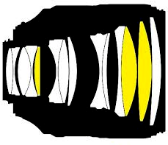
Brännvidder
Fokalpunkt
Bildvinkel
Sensor
Slutare
Brännvidd

Slide 18
Vidvinkelobjektiv
Ger en vid vinkel så att mycket kommer med!
Ger ett intryck av att motivet är långt bort.

Slide 19
Normalobjektiv
Ger en vinkel som är ungefär som vårt mänskliga öga!
Ger ett intryck av att motivet är normalstort.

Slide 20
Teleobjektiv
Ger en snäv vinkel så att lite kommer med!
Ger ett intryck av att motivet är nära.

Slide 21
Zoomobjektiv
Variabel bildvinkel
Finns i många olika bildvinkelintervaller

Slide 22
Olika brännvidder och dess effekter
Vidvinkel
Normal
Tele

Slide 23
Olika brännvidder ger olika perspektiv
Vidvinkel
Normal
Tele

Slide 24
Olika sensorstorlekar påverkar brännvidden
APS-C-sensor ger 1,6 x brännviddsförlängning
fullformatskamera ger motsvarande brännvidd som i småbildsformat
Mellanformat ger kortare brännvidd beroende på sensorstorlek

Slide 25
1,6 x brännviddsförlängning
Vidvinkel
Normal
Tele

Slide 26
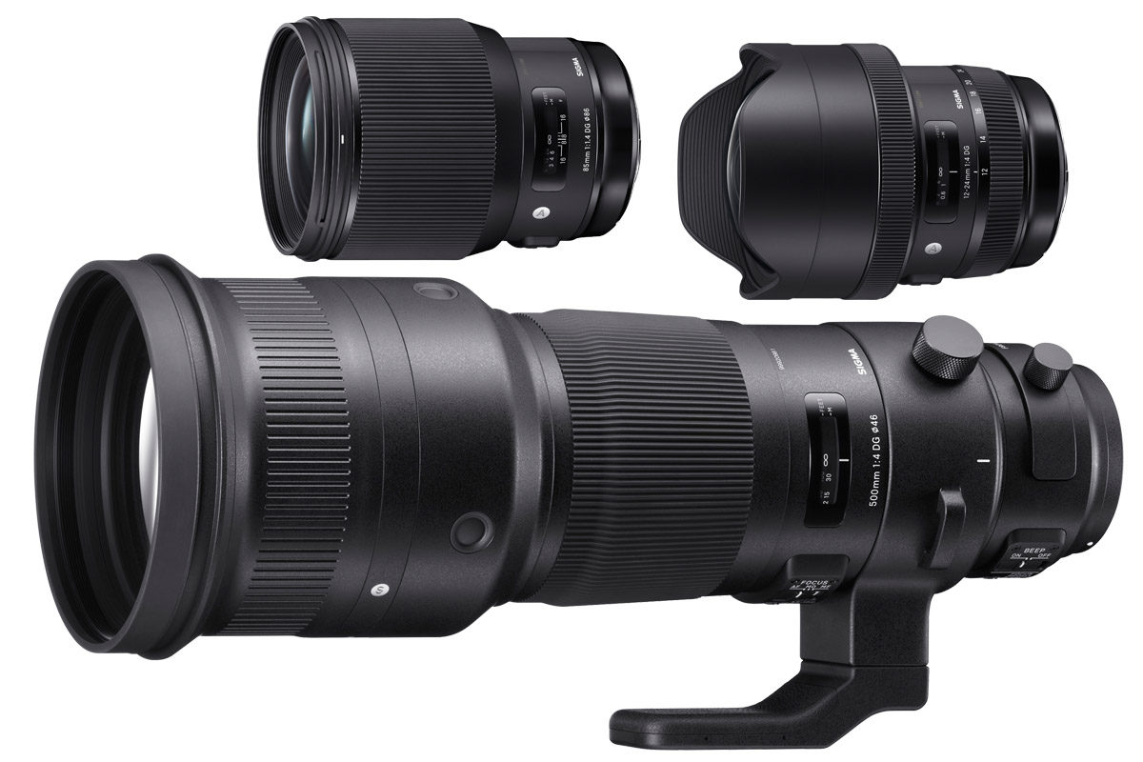
Låt inte varumärket på objektivet avgöra när du ska välja objektiv – utan titta istället så att du får de egenskaper som du vill ha!
Avgörande egenskaper är:
brännvidd
närgräns
bländaromfång
ljusstyrka
Avgörande är naturligtvis också pris/budget!

Slide 27
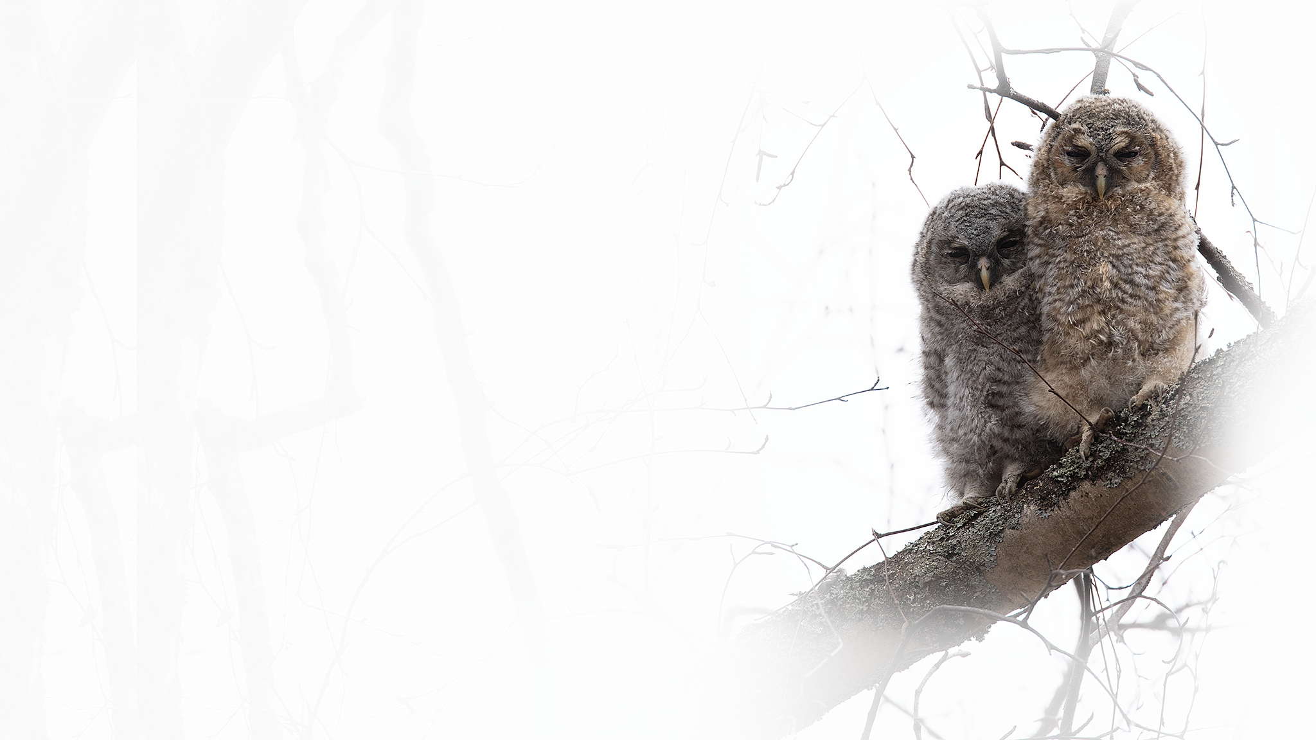
Vilken brännvidd behövs?
Vad har du tänkt att du ska fotografera?
Böljande landskap i vida vyer?
Porträtt?
Familjebilder med barn som springer fort?
Snabba bilar som susar förbi?
Fåglar?
Blommor?
Lite av varje?

Slide 28
Objektivets ljusstyrka
Är objektivets största möjliga bländaröppning
Beror på hur mycket ljus som flödar igenom

Slide 29
Objektivets ljusstyrka
Även objektivets längd påverkar ljusflödet

Slide 30
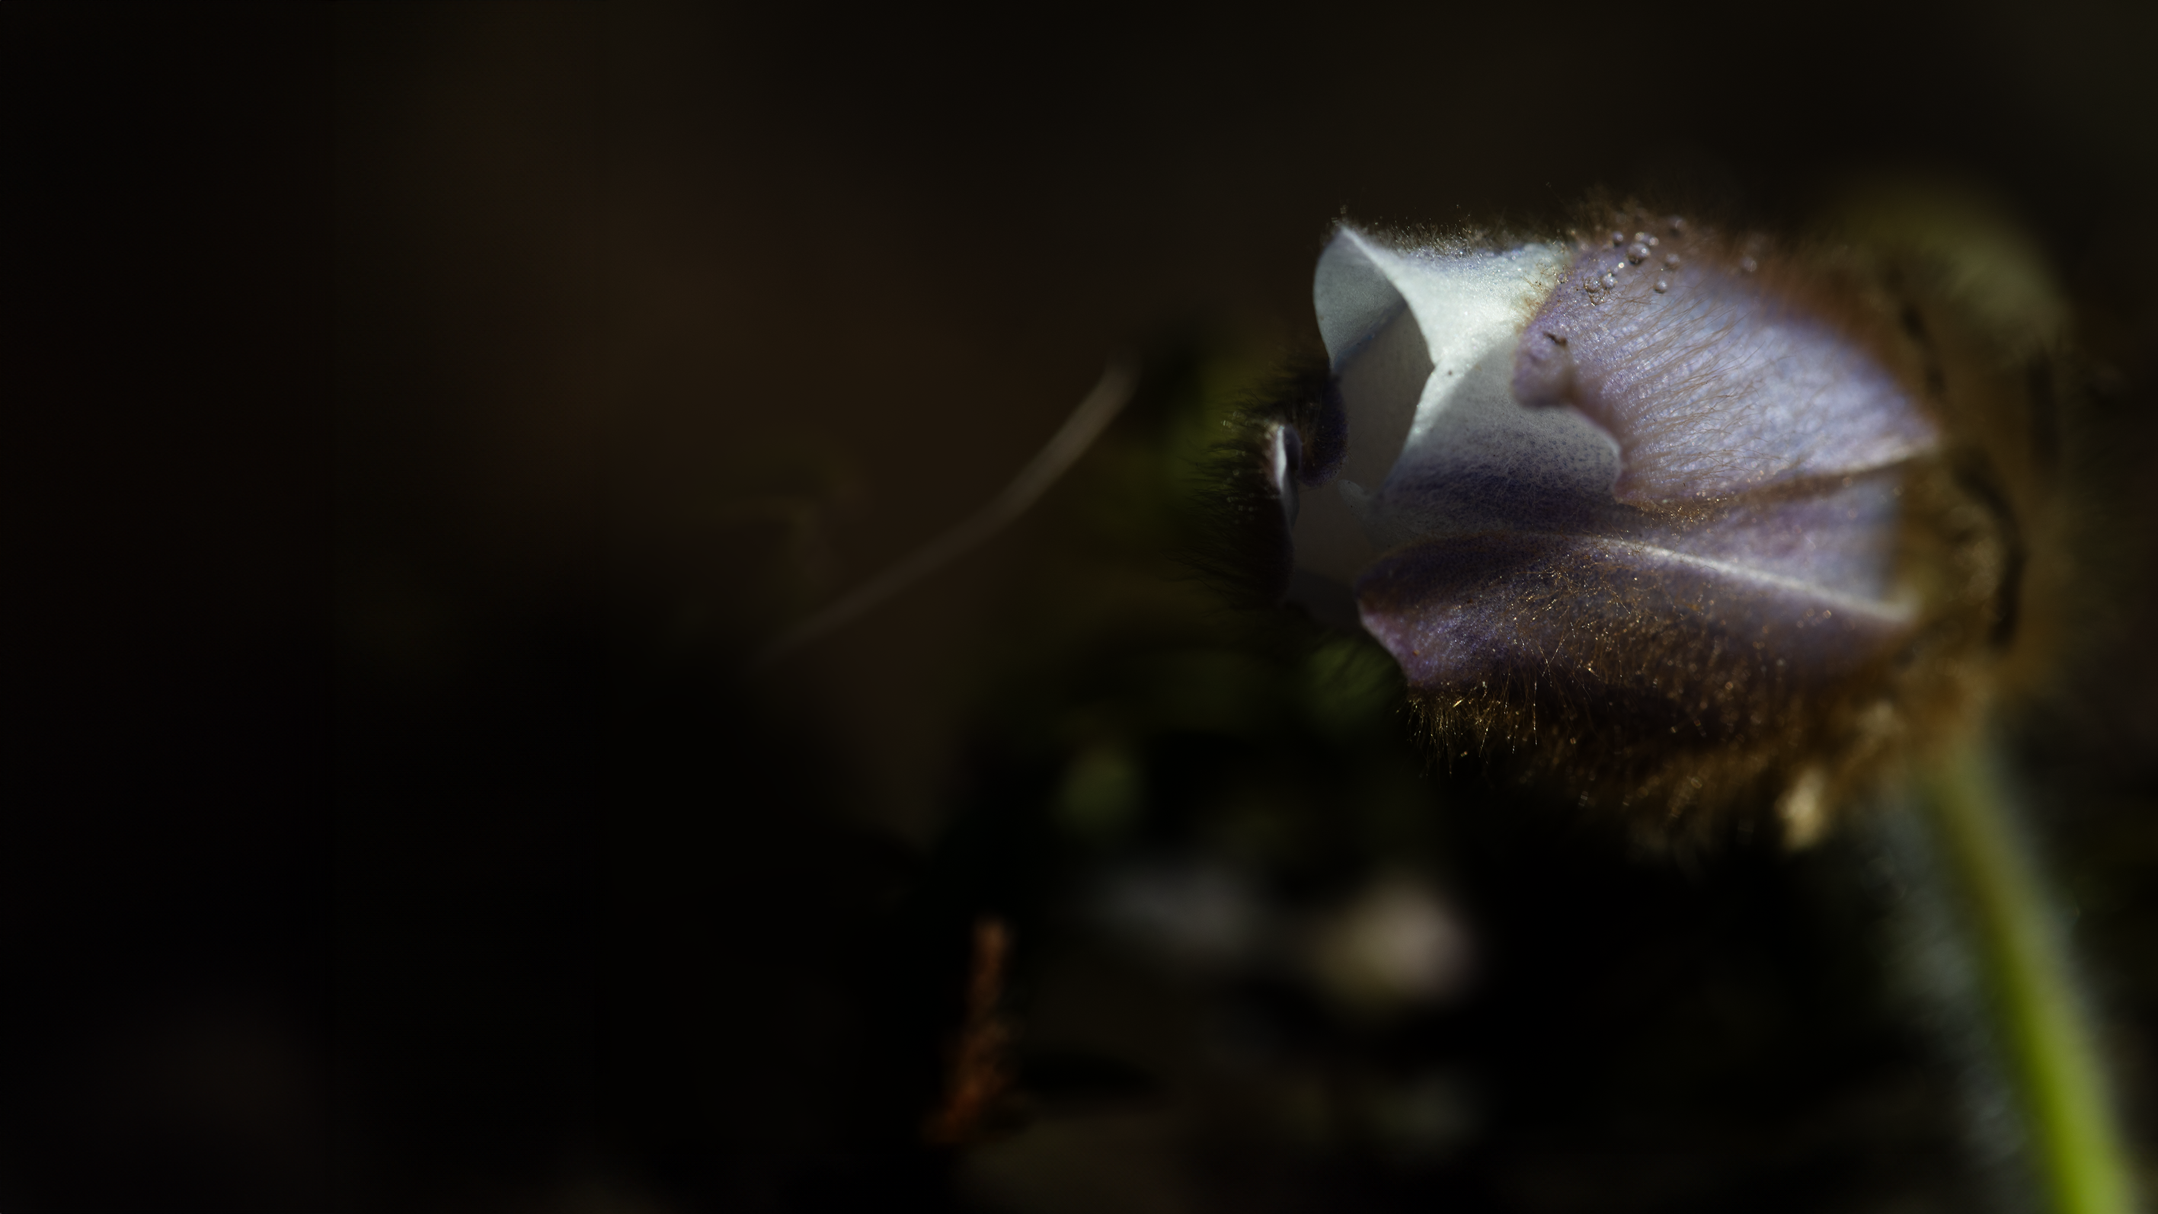
Objektivets närgräns
Varje objektiv har en begränsning i hur nära det är möjligt att fotografera ett motiv och fortfarande få skärpa
Det beror på objektivets konstruktion
Objektiv som är specialkonstruerade för att ta närbilder med kallas makroobjektiv (som betyder helhet till skillnad mot mikroobjektiv som vanligen sitter på mikroskop och kan gå ännu närmare)

Slide 31
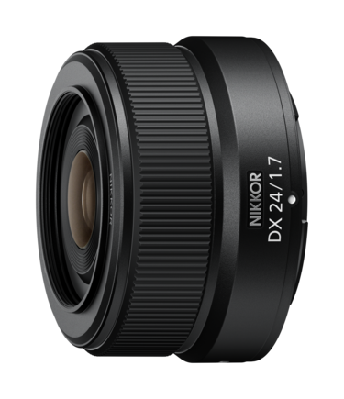
Objektiv med fast brännvidd
är en enklare konstruktion vilket ger möjlighet till konstruktionsmässiga fördelar som t ex:
mindre
lättare
bättre glas
skarpare

Slide 32
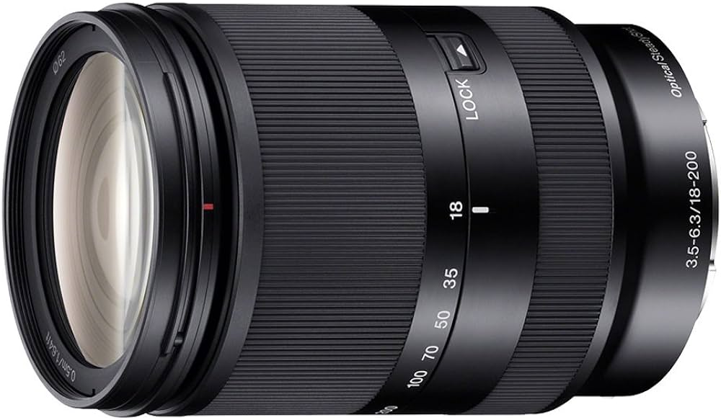
Zoomobjektiv
ger dig större flexibilitet, större möjligheter genom att kunna anpassa brännvidden till olika typer av motiv.
mer komplex konstruktion som leder till ett högre pris
ofta har de ett bländartalsomfång med högre bländartal än fasta objektiv

Slide 33
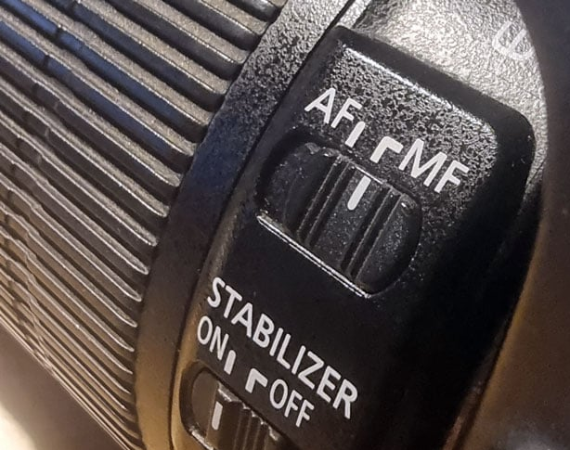
Autofokus och manuell fokus
Något som kan vara bra att kolla innan du köper nytt objektiv, särskilt om man beställer på ”nätet”, är om objektivet har autofokus eller inte. Värt att kolla är också:
autofokus, dvs automatisk fokusering
hur långsamt eller snabbt är autofokusen
påverkas objektivets längd av fokuseringen
hur tyst eller ljudlig är autofokusen (autofokusmotorerna)
hur interagerar objektivets autofokus med den kamera som jag har, tex antalet fokuseringspunkter
objektiv med autofokus är mer komplicerade konstruktioner än utan autofokus

Slide 34
Autofokus och manuell fokus
Manuell fokusering kan vara fördelaktigt vid fotografering på oändligt avstånd
manuell fokusering
kommunikation mellan kameran och objektivet
finns det en avståndsskala som underlättar fokusering
objektiv med manuell fokusering är enklare konstruktioner som ger förutsättningar för enklare mekanik som i sin tur leder till möjlighet till mindre och lättare objektiv.

Slide 35
Bildstabilisering eller inte
Ibland behöver man ha exponeringstider som ligger på gränsen till vad man klarar handhållet. Då är det bra med bildstabilisering. Hos en del kameramärken finns bildstabiliseringen i objektivet och då har man en valsituation, bildstabilisering eller inte.
Bildstabilisering är också en komplex konstruktion som leder till att objektivet får ökad vikt och blir större.
Vädertätning eller inte
Vid fotografering i fuktiga eller smutsiga miljöer är det en förutsättning att ha vädertätade objektiv.
Vid fotografering i studio behöver objektiven inte vara vädertätade.

Slide 36
Vilket objektiv?
Porträtt och bröllopsfoto – fast normaloptik, fast kort tele, normalzoom, vidvinkelzoom och telezoom
Sport och action, snabba rörelser – vidvinkelzoom, normalzoom, telezoom och långt fast tele
Landskap och natur – fast vidvinkel, vidvinkelzoom, normalzoom, telezoom och långt fast tele med converter
Stadsvyer, arkitektur och interiörbilder/bostäder – kort fast vidvinkel, fast 35 mm, normalzoom och fast 85 mm
Djurliv och fåglar – telezoom och långa teleobjektiv
Resor och allround – normalzoom och superzoom (28-300 mm)
Streetfoto – vidvinkelzoom, fast 35 mm och normalzoom
Makro/närbilder – c:a 60 mm macro, c:a 100 mm macro och fast 150 mm eller 180 mm macro.
Produktfoto – fast 85 mm, 100 mm macro och 70-200 mm zoom med mellanringar.

